Slide 1
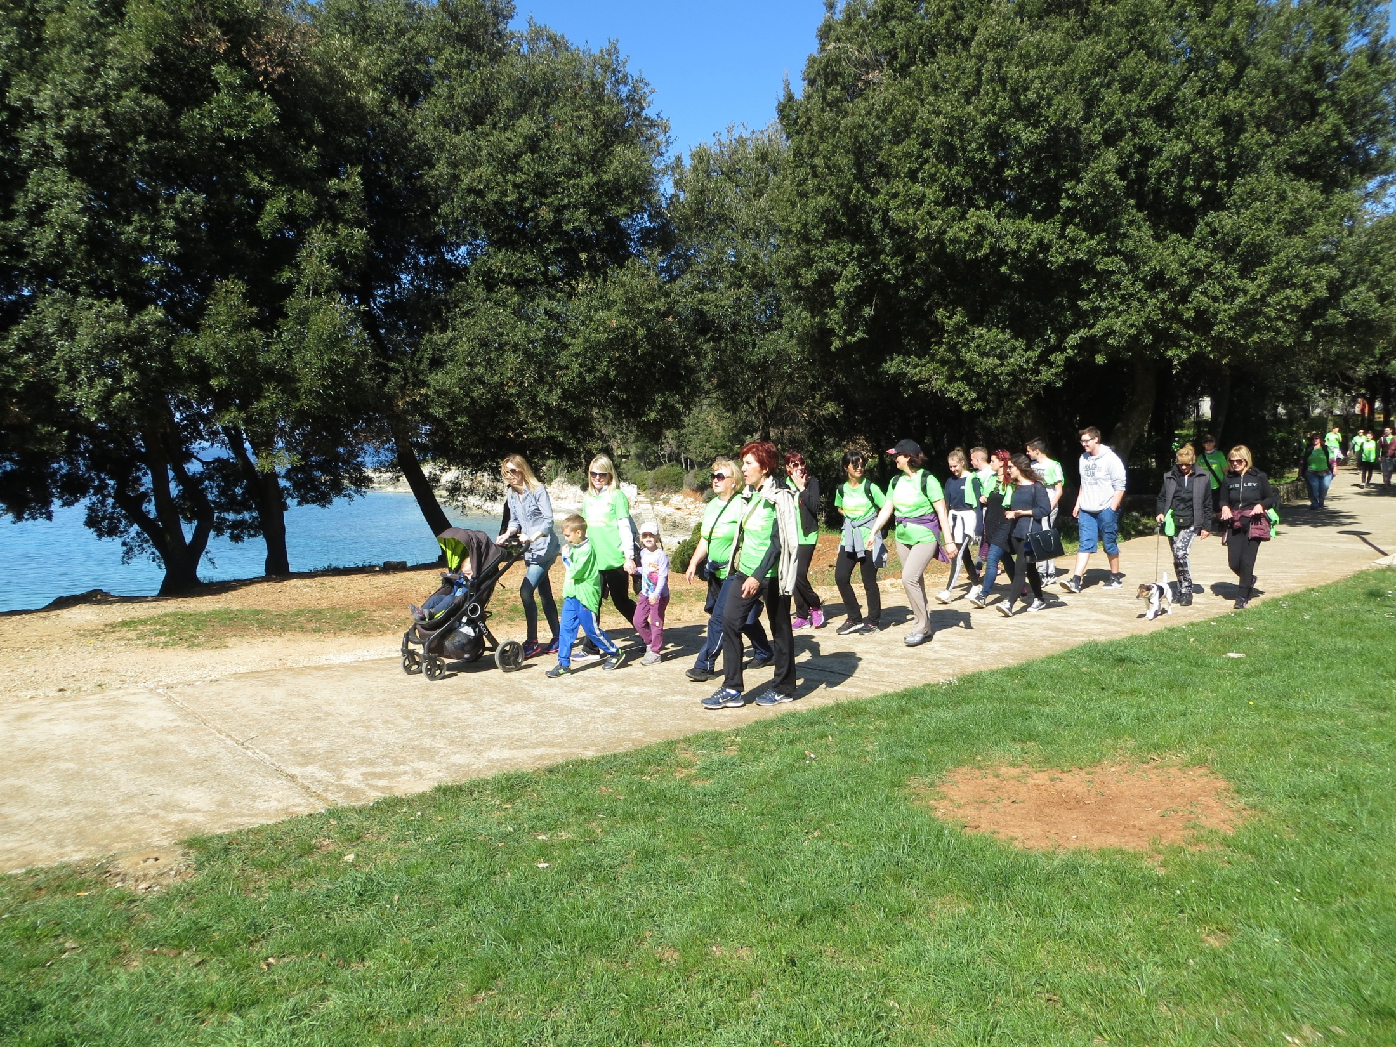

Tjelesna aktivnost – preduvjet za zdravlje
mr.sc. Danijela Lazarić-Zec, dr.med.spec.epidemiolog
Zavod za javno zdravstvo Istarske županije – Istituto di sanità pubblica della Regione Istriana

Slide 2

SZO - višestruke zdravstvene koristi tjelesne aktivnosti na sveukupno zdravlje djece i mladih - redovita tjelesna aktivnost osigurava:
pravilan rast i razvoj koštano mišićnog sustava (izgradnja kosti, mišića i zglobova, te povećanje mišićne i koštane mase);
zdravlje srčano-žilnog i dišnog sustava (srce, krvne žile i pluća);
razvoj neuromuskularne koordinacija i kontrole pokreta;
održavanje poželjne tjelesne težine.
Zavod za javno zdravstvo Istarske županije – Istituto di sanità pubblica della Regione Istriana

Slide 3
Povoljni učinci tjelesne aktivnosti na mentalno i socijalno zdravlje
poboljšane kognitivne funkcije (koncentracija, pamćenje, organizacija, planiranje i pažnja)
socijalni razvoj, komunikacija, jačanje socijalnih veza
uspješnije suočavanje sa stresom, bolja kvaliteta sna
pozitivna slika o sebi, samopouzdanje te osjećaj zadovoljstva, polet i optimizam
smanjena zlouporaba alkohola, raznih psihoaktivnih droga, pušenja, smanjena pojava društveno neprihvatljivog i kriminalnog ponašanja
smanjen rizik za depresiju i demenciju
pozitivan utjecaj na ADHD (poremećaj pozornosti s hiperaktivnošću)
Zavod za javno zdravstvo Istarske županije – Istituto di sanità pubblica della Regione Istriana

Slide 4
Povoljni učinci tjelesne aktivnosti
smanjen rizik od prerane smrti
smanjen rizik oboljevanja od kroničnih bolesti srca i krvnih žila te za 1/3 smanjena smrtnost od navedenih bolesti
reduciran rizik od nastanka zloćudnih bolesti (raka debelog crijeva, dojke, prostate)
smanjen rizik nastanka dijabetesa tipa II i metaboličkog sindroma zbog poboljšane reakcije organizma na inzulin
preveniran i odgođen razvoj arterijske hipertenzije te poboljšana kontrola arterijskog krvnog tlaka kod osoba sa povišenim tlakom
poboljšan lipidni profil (povećan HDL i smanjen LDL kolesterol)
održana dobra kardiopulmonalna i imunološka funkcije, prevenirana osteoporoza, poboljšana probava i regulacija crijevnog ritma
održane i poboljšane motoričke funkcije, mišićna jakost i izdržljivost te ravnoteža, što kod starijih osoba pomaže u prevenciji padova i lomova
održana poželjna tjelesna težina i prevenirana pretilost
Zavod za javno zdravstvo Istarske županije – Istituto di sanità pubblica della Regione Istriana

Slide 5
Što preporuča Svjetska zdravstvena organizacija?
Preporuke za tjelesnu aktivnost djece i adolescenata
Važno je OHRABRITI I POTICATI djecu i mlade da sudjeluju u raznolikim sportskim rekreativnim aktivnostima primjerenim njihovoj dobi!
Prednost dati nenatjecateljskim aktivnostima
IPAK JE NAJVAŽNIJE SUDJELOVATI!
WHO 2010.
Svakodnevno 60 min tjelesne aktivnosti umjerenog do visokog intenziteta
Tjelesna aktivnost duža od preporučenog vremena rezultirat će dodatnim zdravstvenim koristima
Zavod za javno zdravstvo Istarske županije – Istituto di sanità pubblica della Regione Istriana

Slide 6

Podaci i spolne razlike u tjelesnoj aktivnosti u Puli
U osnovnoj školi 38% djevojčica i dječaka u Puli ima prekomjernu tjelesnu masu – rezultati sistematskih pregleda školske medicine ZZJZIŽ - i u RH i u južnoj Europi podaci su slični.
Također podaci ZZJZIŽ pokazuju da tijekom osnovnog školovanja oko 50-60% dječaka su aktivni sportaši, dok taj postotak pada u srednjoj školi. Broj aktivnih sportašica je sličan, ali pada već u osmom razredu. Dječaci i djevojčice iako napuštaju sport bave se aktivnom rekreacijom.
U Europskom akcijskom planu o debljini u djetinjstvu 2014-2020 g. navode značajan pada sudjelovanja adolescentica u tjelesnim aktivnostima, te preporučuju školama da tjelesne aktivnosti učine atraktivnijima za djevojke.
Prema podacima Sportske zajednice Grada Pule, aktivnih muških članova u njihovim članicama je 3155, a ženskih 1128, dakle muškarci čine 73,7% aktivnih članova. U dobi do 19 godina ima 2255 aktivnih dječaka i 866 djevojčica.
Zavod za javno zdravstvo Istarske županije – Istituto di sanità pubblica della Regione Istriana

Slide 7
Rezultati sistematskih pregleda dječaka u Puli (%) – podaci školske medicine ZZJZIŽ
Zavod za javno zdravstvo Istarske županije – Istituto di sanità pubblica della Regione Istriana

Slide 8
Rezultati sistematskih pregleda djevojčica u Puli (%) – podaci školske medicine ZZJZIŽ
Zavod za javno zdravstvo Istarske županije – Istituto di sanità pubblica della Regione Istriana

Slide 9
Rad Službe za školsku i adolescentnu medicinu ZZJZIŽ
Liječnici specijalisti školske i adolescentne medicine ZZJZIŽ provode preventivnu i specifičnu zdravstvenu zaštitu školske djece i studenata:
Sistematski pregledi i skrininzi - uočavaju poremećaje rasta i razvoja, moguće zdravstvene probleme, te kontroliraju kronične bolesti - razgovor o uključenosti u sportske aktivnosti - preporuke za uključivanje u sportske aktivnosti, promjenu vrste i/ili intenziteta aktivnosti sukladno zdravstvenom stanju
Namjenski pregledi: pregledi za sportske aktivnosti, pregledi za prilagođeni program tjelesne kulture
Savjetovališni rad - djeca, roditelji, nastavnici i suradnici te zdravstveni radnici mogu zatražiti pomoć pri rješavanju najčešćih problema vezanih uz odrastanje i zdravlje djece – među najčešćima je zbog očuvanja i unaprjeđenja zdravlja i zdravijeg načina života
Kod uočene pretilosti suradnja s drugim stručnjacima ZZJZIŽ (nutricionisti, psiholozi...)
Zavod za javno zdravstvo Istarske županije – Istituto di sanità pubblica della Regione Istriana

Slide 10
Preporuke za tjelesnu aktivnost za dob 18-64 g. odnosno 65 i više godina
WHO 2010.
- Najmanje 150 minuta aerobne tjelesne aktivnosti umjerenog intenziteta tjedno ili
- najmanje 75 minuta aerobne tjelesne aktivnosti visokog intenziteta tjedno ili
- ekvivalent kombinacije tih aktivnosti
Za dodatnu zdravstvenu korist:
300 minuta umjerene aerobne tjelesne aktivnosti tjedno ili
150 minuta tjelesne aktivnosti visokog intenziteta tjedno
Zavod za javno zdravstvo Istarske županije – Istituto di sanità pubblica della Regione Istriana

Slide 11

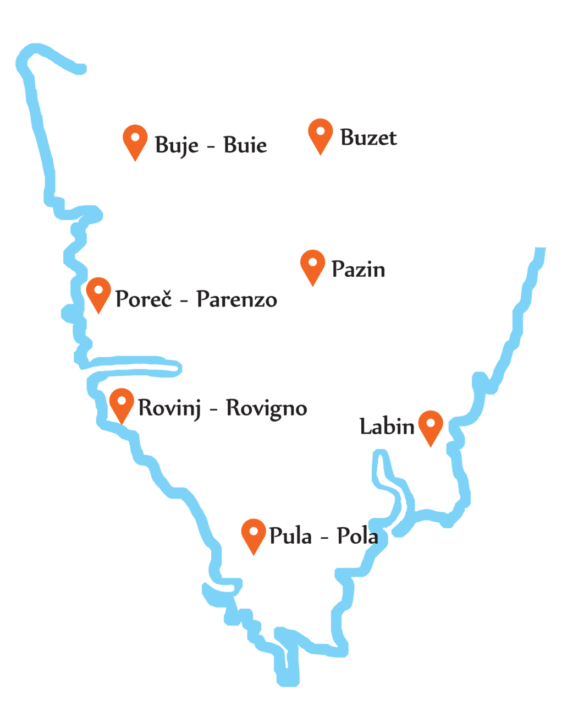

Savjetovališta za prehranu ZZJZIŽ u IŽ
Pula od 2017.g.
Rad s korisnicima svake životne dobi (djeca, mladi, odrasli, starija dob),
Grupni rad s djecom i njihovim roditeljima/skrbnicima (obiteljski pristup),
Skupine korisnika s različitim potrebama (studenti, sportaši, radno stanovništvo, trudnice, dojilje…)
Zavod za javno zdravstvo Istarske županije – Istituto di sanità pubblica della Regione Istriana

Slide 12


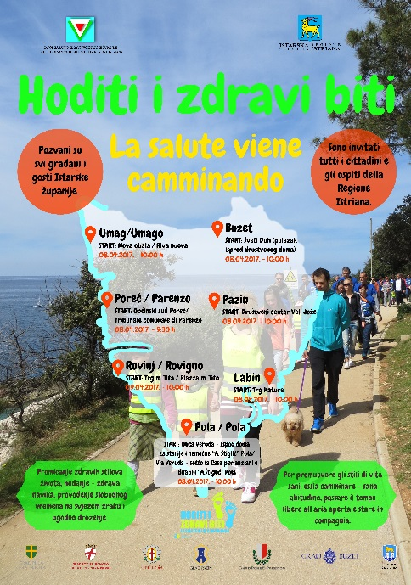

„Hoditi i zdravi biti - La salute viene camminando“
2014.g. IŽ u sklopu EU projekta LYH – u Puli - oko 600-tinjak sudionika, kružna šetnja, start i cilj Arena
Od 2015.g. ZZJZIŽ sa 6-7 Gradova – manifestacija istog dana u Gradovima
Tijekom istog tjedna - tjelesne aktivnosti i događanja u Gradovima
Iz godine u godinu raste broja sudionika i kvaliteta manifestacije
Zavod za javno zdravstvo Istarske županije – Istituto di sanità pubblica della Regione Istriana

Slide 13
Dobrobiti tjelesne aktivnosti zamlade s teškoćama u razvoju
NAGRAĐIVATI NAPREDAK A NE SAVRŠENSTVO
Svaka je osoba sposobna za osobni rast i napredak, bez obzira na to koliko će se katkada taj napredak odvijati sporo i malim koracima
Zdravstvene dobrobiti (prevencija pretilosti, osteoporoze, koronarne bolesti srca, ateroskleroze, šećerne bolesti, povećanje mišićnog i kardiorespiratornog fitnesa…)
Razvijanje samopouzdanja i osjećaja zadovoljstva
Inkluzija i jačanje društvenih veza
Povećanje kvalitete života
U tjelesnu aktivnost moraju se uključiti i roditelji/skrbnici djece i mladih s poteškoćama čime se djeluje na kvalitetu života cijele obitelji
Osvješćivanje posredno cijele zajednice u cilju izgradnje pozitivnog ozračja za uključivanje mladih osoba s poteškoćama u svakodnevni život i tjelesnu aktivnost
Iz brošure „Svaki dan se rekreiraj, zdravi život biraj” – Medicinska škola Pula, ZZJZIŽ – Zdravstvena pismenost za neovisan život, Erasmus +, K2 projekt

Slide 14

Svaki dan se rekreiraj, zdravi život biraj
Korak po korak do redovite tjelesne aktivnosti i pravilne prehrane
Priručnik kako svakodnevno biti tjelesno aktivan i pravilno se hraniti – grupa autora

Slide 15
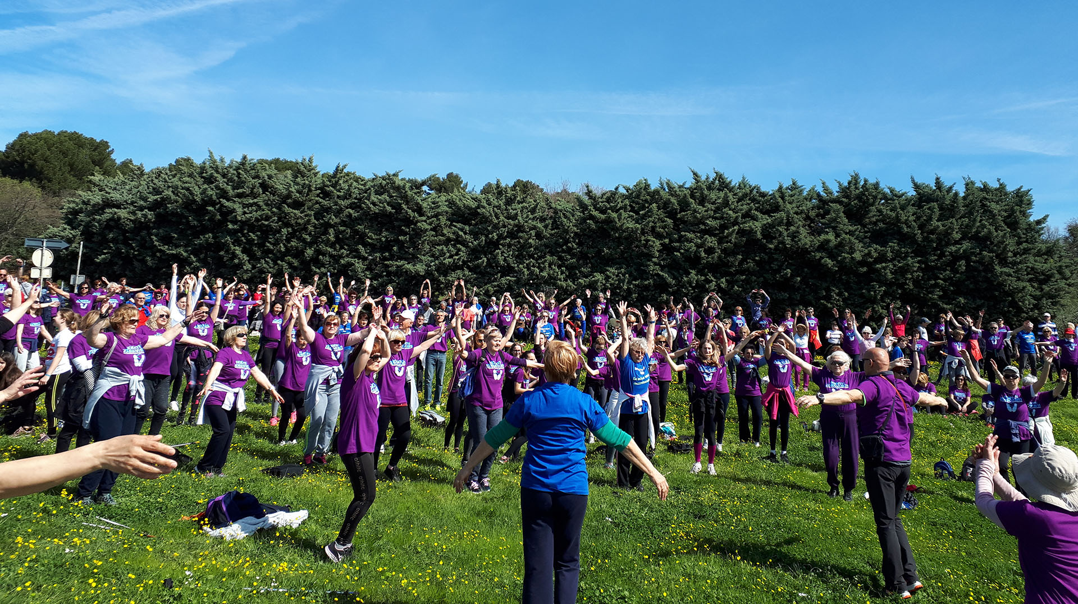
“Bilo koja tjelesna aktivnost je bolja od nijedne”
Hvala na pažnji!

